Slide 1
NEZVESTA ŽENA
AVTOR :
Federico Garcia Lorca

Slide 2
Federico Garcia Lorca
španski pesnik in dramatik, slikar, pianist in skladatelj
Rodil se je 5. junija 1898 v Granadi
Pravo in književnost je študiral v Granadi in Madridu
Ob koncu dvajsetih let je bil v Ameriki in na Kubi,po vrnitvi v Španijo pa se je začel intenzivneje ukvarjati z gledališčem
Bil je vodja potujočega univerzitetnega gledališča, hkrati pa tudi igralec, režiser in scenograf.

Slide 3
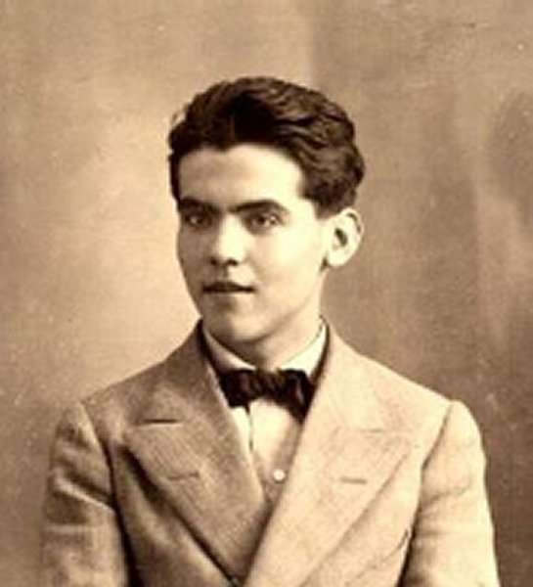
Na začetku državljanske vojne so ga pri Granadi zajeli falangisti in ga ustrelili - 19. avgust 1936
V svoji liriki je pesnik združeval simbolizem in modernejše smeri, zlasti nadrealizem, s tradicijo španske klasične in ljudske poezije
Med dramskimi stvaritvami pa so najznačilnejše t.i. ljudske tragedije, v katerih se dramsko dogajanje prepleta z lirskimi prvinami.

Slide 4
Obdobje : nadrealizem
Je duhovno in estetsko gibanje v dvajsetih in tridesetih letih 20. stol.
prikazovanje nadnaravnega, nedoumljivega in izražanje višje stvarnosti v obliki asociacij pod vplivom sicer nezavednih duševnih mehanizmov.

Slide 5
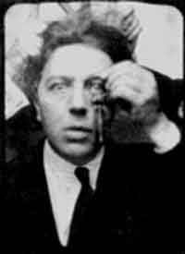
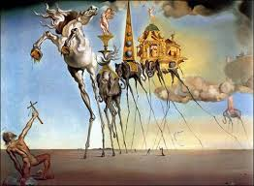
Oblikoval se je v Parizu; njegov utemeljitelj in poglavitni teoretik je bil André Breton (fr. Pisatelj)

Slide 6
Najpomembnejša dela :
Knjiga pesmi (1921)
Ciganski romansero (1928)
Pesnik v New Yorku (1940)
Krvava svatba (1933)
Yerma ( 1934)
Dom Bernarde Alba (1936)

Slide 7
Nezvesta žena
K reki dol sem jo odpeljal
in verjel, da je še samska,
a bila je poročena.
Sveti Jakob godoval je,
midva pa kot zgovorjena.
Ugasnile so svetilke,
petje murnov se razvnema.
Tam za zadnjimi vogali
speči dojki sem potežkal,
in takoj sta se odprli
kot jacinta razcvetela.
Spodnje krilo poškrobljeno
mi šuštelo je na ušesa,
kot svileno bi tkanino
ducat ostrih nožev rezal.
Brez srebra na svojih kronah
so razrasla se drevesa,
in obzorje psov zalaja,
daleč stran od njih je reka.
Kot za nama je ostala
pot zarasla in trnena,
pod grmičem njenih las
skopljem jamo sredi glena.
Jas razvezal sem kravato.
Ona je obleko slekla.
Pas s pištolo sem odložil.
Štiri steznike je snela.
Morskih polžev tanka koža
nikdar ni podobno mehka,
niso meščevi kristali
dali takšnega lesketa.
Kot da so osuple ribe,
so bežale njena bedra,
polovica razžarjena,
polovico je ledena.

Slide 8
Tiste sem noči prejezdil
pot,ki je od vseh najlepša,
na kobili bisernati
kar brez uzde in stremena.
Mož sem, in ne bom ponovil
tistega, kar mi je rekla.
Naj bom kar se da obziren,
luč razumnosti zahteva.
Šla sva, ona popacana
od poljubov in od peska.
Meči lilij so se gibko
bojevali s sunki vetra.
Vedel sem se v skladu s sabo.
Kot ciganska čast veleva.
Da nosila bo šivanje,
sem ji kupil slamnat jerbas,
a se vanjo ne zaljubil,
saj bila je poročena,
ko je rekla, da je samska,
in sem k reki jo odpeljal.

Slide 9
O pesmi :
Pesem Nezvesta žena je izšla v Ciganskem romanseru leta 1928 v Lorcovi najpomembnejši in najbolj priljubljeni zbirki.
V tej zbirki je objavljenih osemnajst romanc, katerih temeljna značilnost je združevanje bogate domišlij, metaforičnosti in modernističnega pesniškega jezika s tradicionalno obliko španske romance, značilne po verzu trohejskega četverca in asonanci.

Slide 10
Pesem je sestavljena iz 6 kitic.
Verz je trohejski četverec
Primera ali komparacija: Kot da so osuple ribe,so bežale njena bedra,

Slide 11
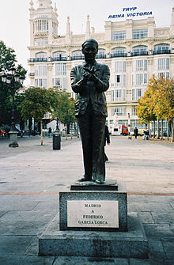
Zanimivost:
Danes je Lorci na čast postavljen spomenik v Madridu na trgu Plaza de Santa Ana.

